Slide 1
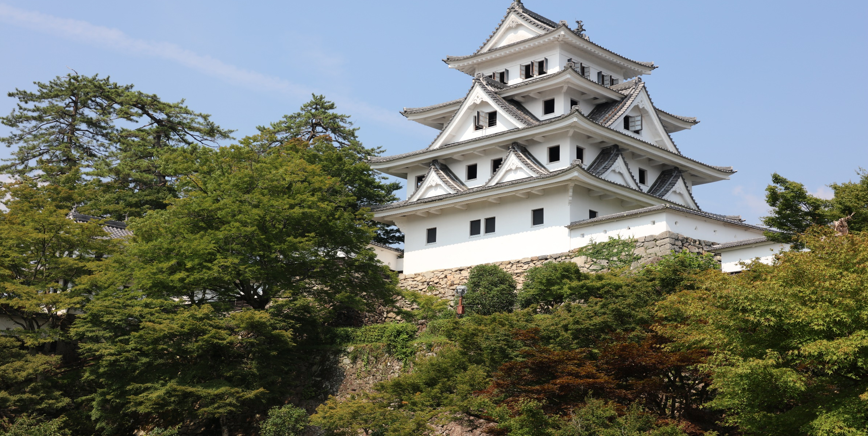
高校における地域資源デジタルアーカイブ活用した探究学習の試行
久世 均(岐阜女子大学）阿郷哲也，伊藤幸照（岐阜県立郡上北高等学校）

Slide 2
みなさんは郡上市が好きですか？
いいところ・好きなところ
悪いとことろ・嫌いなところ

Slide 3
悪いところの原因は何だと思いますか？
どうすれば良くなると思いますか？
悪いところの原因
どうすれば良くなる？

Slide 4
プロジェクトの目的
データを分析し、活用する力を身につける。
課題発見力、課題解決力、情報収集・分析力、協働力を養う。
新たな価値を創造し、よりよい地域や社会を実現しようとする姿勢や意識を身につける。
データを根拠に、論理的に思考する力、結論を得るために客観的に判断する力、他者に伝えるために論理的に表現する力を養う。

Slide 5
プロジェクトのプロセス

Slide 6
（１）地域の特徴をつかむ
①地域の「人の動き」をつかむ
→ 地域経済分析システム（RESAS）
②地域の特徴、現状や課題、政策などを知る
→ 自治体のＨＰ、「人口ビジョン」
「総合戦略」などの公開資料
③地域の産業・経済について知る
→ 地域経済分析システム（RESAS）

Slide 7
（２）課題とその原因を考える
①集めた情報から課題を列挙する
※ データを根拠にして、地域の現状・課題をとらえる
②列挙した課題の原因を考える
※ 課題がおきている原因をできるだけ多く考えてみる
☆「課題」はデータから考える
「原因」はデータだけでなく得た情報などから広く考える

Slide 8
（３）課題を設定し、要因を特定する
①地域に特徴的な課題の組み合わせを考える
②課題と原因の関係を整理し、解決すべき要因を特定する

Slide 9
（４）課題解決のためのアイデアを考える
要因の解決につながる
アイデアを考える

Slide 10
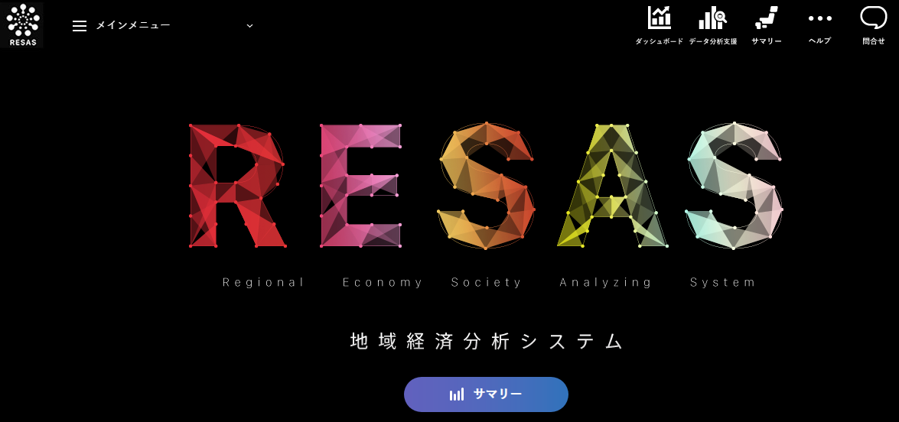
https://resas.go.jp/#/29/29205

Slide 11
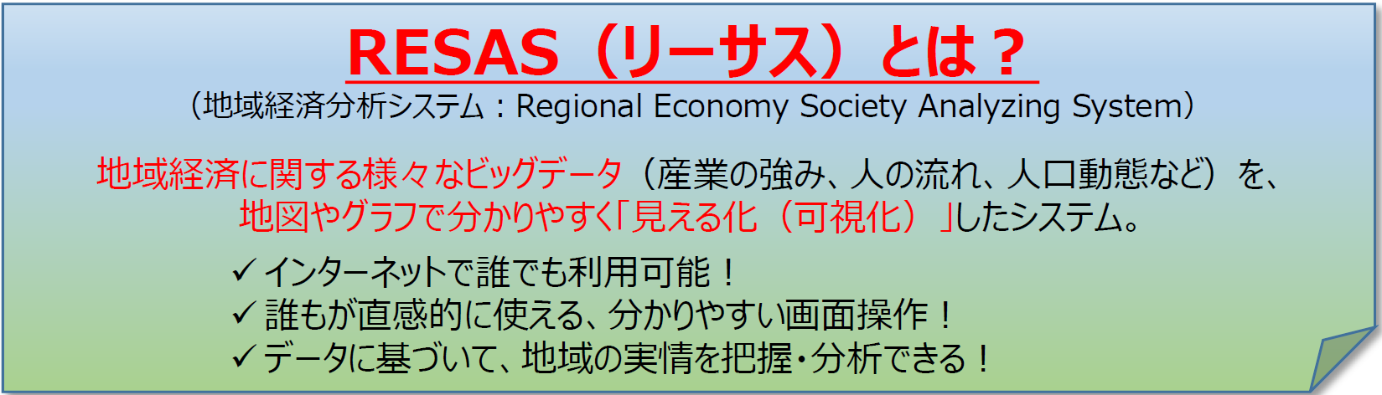
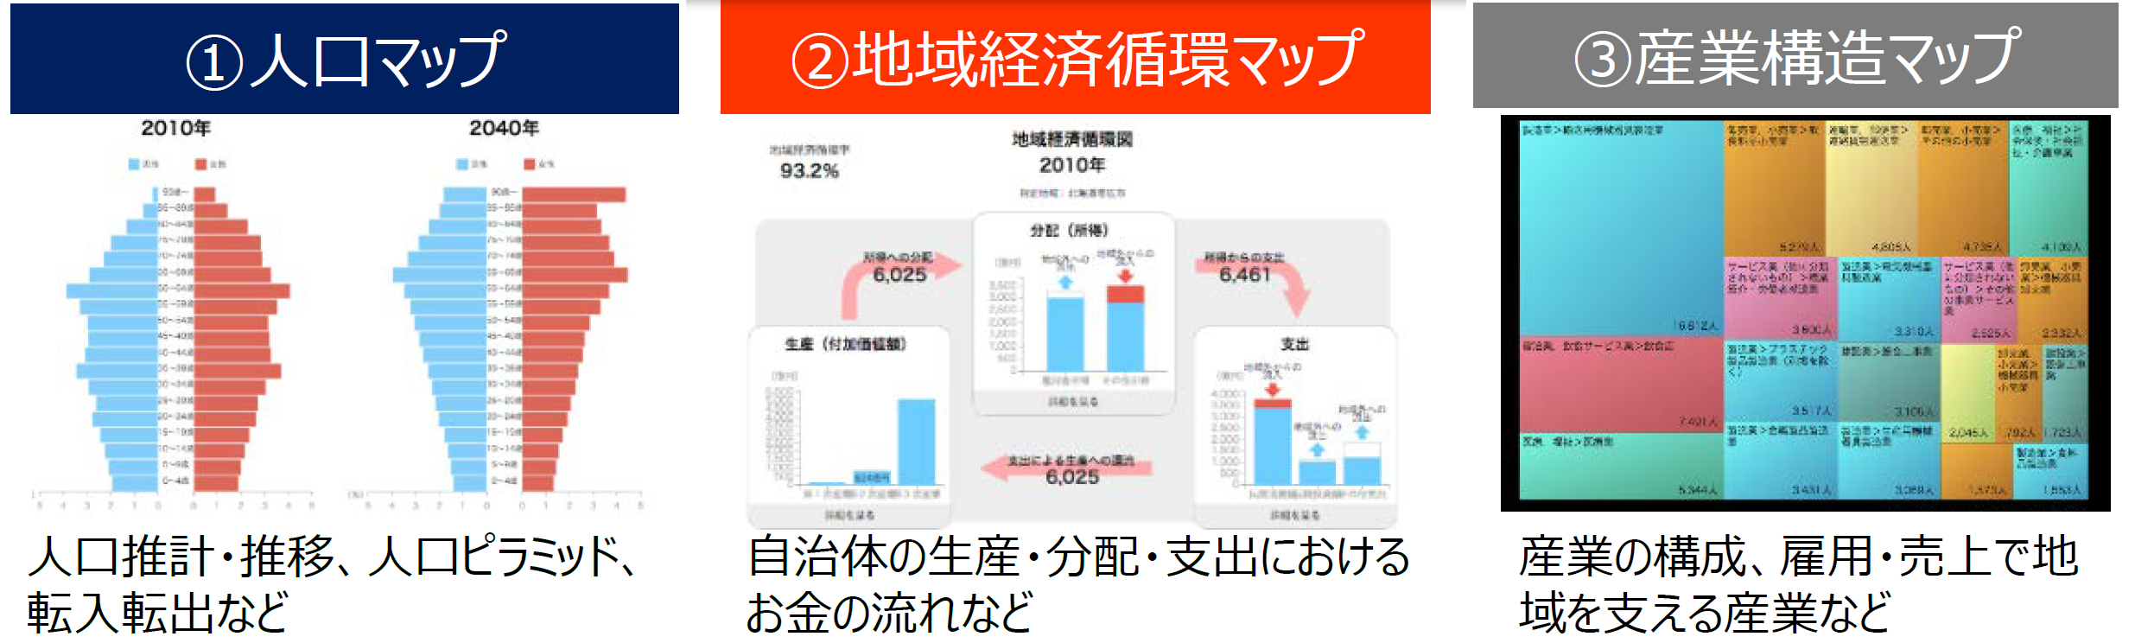
http://www.kantei.go.jp/jp/singi/sousei/resas/pdf/resas_chirashi.pdf

Slide 12
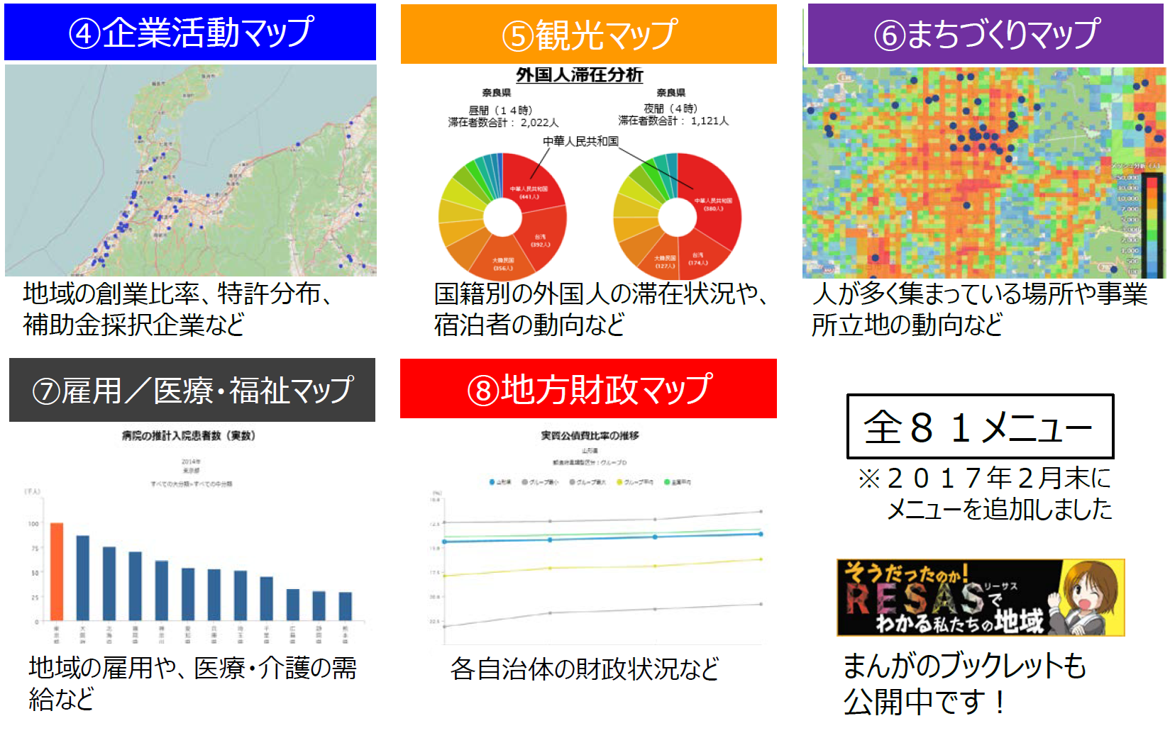
http://www.kantei.go.jp/jp/singi/sousei/resas/pdf/resas_chirashi.pdf

Slide 13
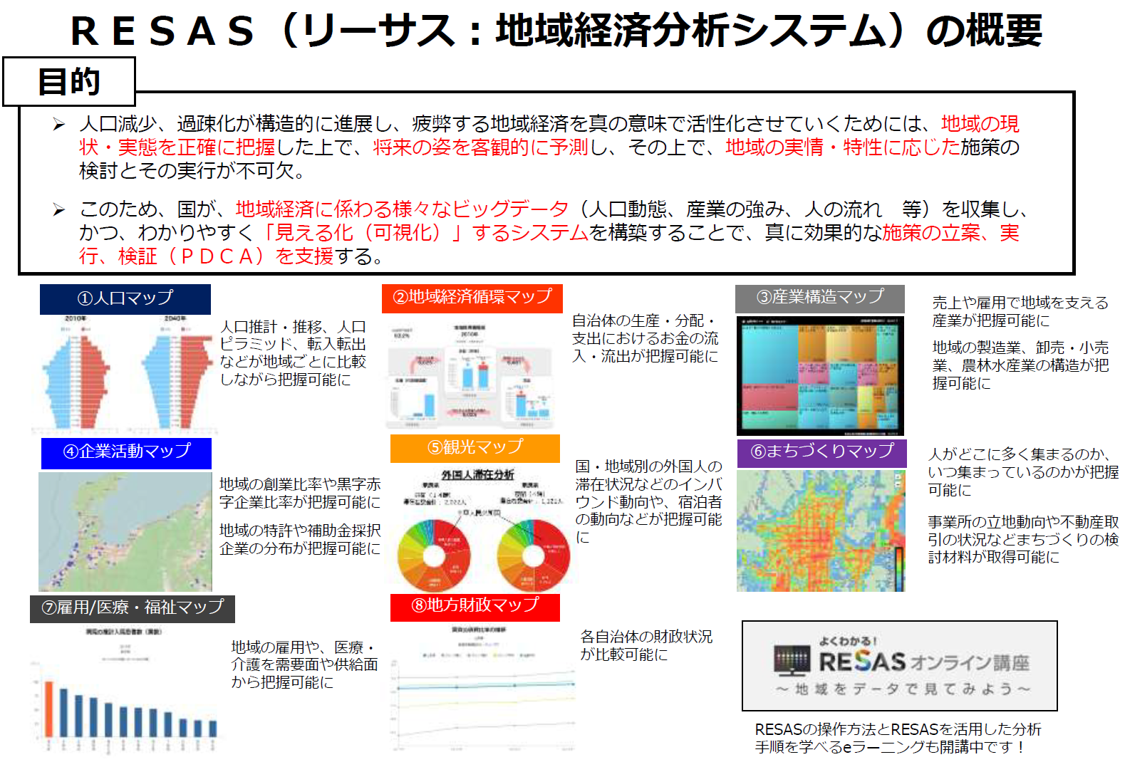
http://www.kantei.go.jp/jp/singi/sousei/resas/pdf/191031_data.pdf

Slide 14
課題解決のフレームワーク
課題
原因
解決策
どんな課題があるか？
その課題が生じる原因は？
その原因を解決する具体策は？
なぜ？
どうすれば？
例
郡上の魅力が知られていない
課題
原因
解決策

Slide 15
考えてみよう
人口が減っている
課題
原因
解決策
観光客が
減っている
課題
原因
解決策

Slide 16
課題解決のためのアイデアを考える

Slide 17
要因がとりのぞかれた状況をイメージする
（要因を真逆に言い換えるだけでもよい）
要因がとりのぞかれた状況

Slide 18
これまで集めた情報から地域の魅力や強みをできるだけ列挙する
地域の魅力や強み

Slide 19
郡上市のプロモーション動画のコンセプト(例）
人口流出の課題の解決
交流人口の拡大
シビックプライド（civic pride）の醸成
郡上市のブランディング戦略
アイデア実現後の結果（効果）

Slide 20
郡上市のプロモーション動画のコンセプト
テーマ

Slide 21
郡上市のプロモーション動画のコンセプト
概 要

Slide 22
郡上市のプロモーション動画の構成
絵コンテ
①
②
③
説明
キャンプション

Slide 23
郡上市のプロモーション動画の構成

Slide 24
郡上市のプロモーション動画の構成

Slide 25
郡上市のプロモーション動画の構成

Slide 26
郡上市のプロモーション動画の制作計画
7月
８月
９月
16
日
完成・発表

Slide 27
郡上市のプロモーション動画

Slide 28
郡上市のプロモーション動画の評価
 |  |  | 評価の着目点 | 評価 （悪い １－５ 良い）
プロモーション動画 | 企画提案 | 理解度 | 目的及びターゲットを理解しているか | １ ２ ３ ４ ５
 |  | 注目度 | プロモーション動画にインパクト、独自性があるか | １ ２ ３ ４ ５
 |  | テーマ性 | 魅力的な写真や文字、イラスト、動画を用いてコンセプトを表現しているか | １ ２ ３ ４ ５
 |  | 連動性 | 地域への関心を促す様な内容となっているか | １ ２ ３ ４ ５

